Slide 1


La conception et mise en place d’un système Informatique et une application de gestion de couurier
Stage Technique
Option : statistique et informatique décisionnelle
Jury :
BENSLIMANE RACHID
BENSLIMANE MOHAMED
Soutenu le 20/06/2016 par :
JENDARA Yassine

Slide 2
PLAN
1
Présentation de l’entreprise d’accueil
2
Contexte du projet
3
Conception et développement de l’application
4
Réalisation de l’application
5
La Gestion de courrier
Notes:
PRESENTATION DE L’ENTREPRISE D’ACCEUIL

Slide 3
Introduction

Slide 4
PLAN
1
Présentation de l’entreprise d’accueil
2
Présentation AL Omrane Al Janoub
Contexte du projet
Organigramme
3
Conception et développement de l’application
4
Réalisation de l’application
5
La Gestion de courrier
4

Slide 5


l’organisme d’accueil
La Gestion de courrier
l’organisme d’accueil
Contexte du projet
Conception et développement de l’application
Réalisation de l’application
Présentation Al Omrane Al Janoub
L’organigramme de l’entreprise
Raison sociale | AL Omran, AL Janoub
Forme juridique | Société anonyme
Objectif de société | Lutte contre l’habitat insalubre restructuration
Date de création | 2005
Secteur d’activité | L‘aménagement et la construction
Effectif | Plus 50
Chiffre d’affaire | >1000 Mdh
Directeur général | MEHDI SERTI
5

Slide 6
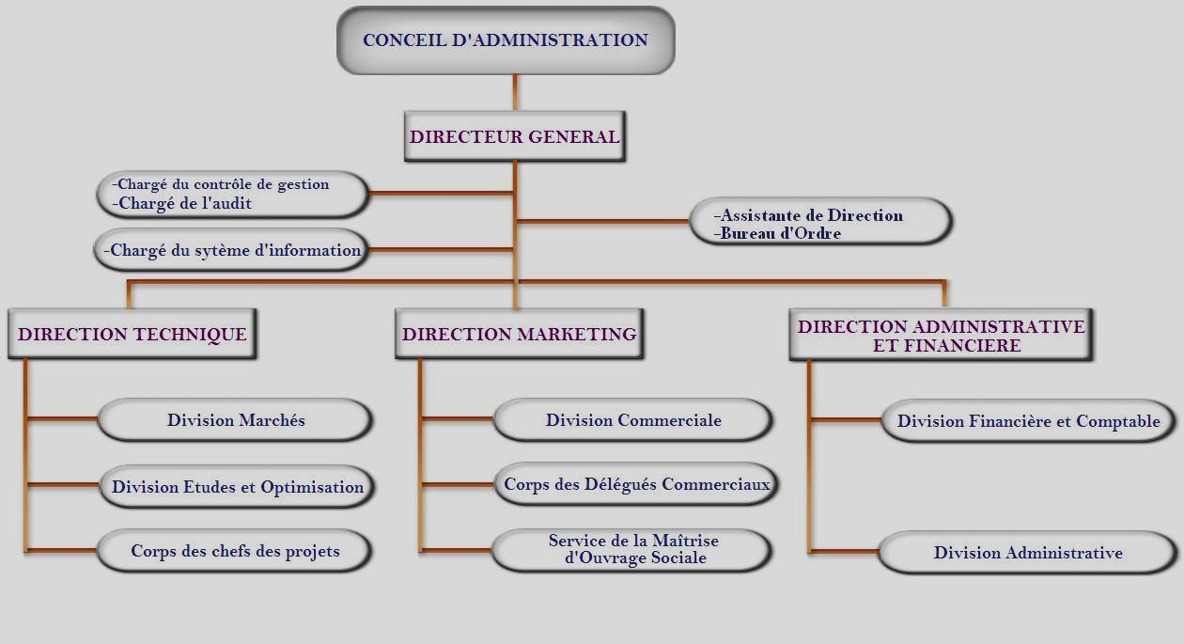
l’organisme d’accueil
La Gestion de courrier
l’organisme d’accueil
Contexte du projet
Conception et développement de l’application
Réalisation de l’application
Présentation Al Omrane Al Janoub
L’organigramme de la société
Notes:
La mission de l’OCP peut être résumée dans les deux points suivants :

Slide 7
PLAN
1
Présentation de l’entreprise d’accueil
2
Problématique
Contexte du projet
Objectifs du projet
3
Conception et développement de l’application
4
Réalisation de l’application
5
La Gestion de courrier
7

Slide 8

l’organisme d’accueil
La Gestion de courrier
l’organisme d’accueil
Contexte du projet
Conception et développement de l’application
Réalisation de l’application
Contexte du projet
Problématique
Objectifs du projet
Expression du besoin
Expression du besoin
Aucune planification et coordination et aussi pas contrôle des courriers
Aucune prise de connaissance par l’employer d’un courrier adressé à un travailleur
Une gestion anarchique des courriers
La gestion des courriers et toujours manuelle
Mauvaise organisation des courriers
missions
missions
Faire une application pour validé ces informations
Mieux s’adaptés sur les outils et les méthodes utilisées
Utilisé les prérequis de ma formation

Slide 9
l’organisme d’accueil
La Gestion de courrier
Présentation du projet
Conception et développement de l’application
Réalisation de l’application
Contexte du projet
Problématique
Objectifs du projet
Objectifs attendus
Objectifs attendus
Assure l’acheminement des courriers à leurs destinataires tant en interne qu’à l’externe
Simplifier et organiser les courriers entrant et sortant
Accéder aux courriers entrant et sortant
L’élaboration d’un système d’information
Organiser la traçabilité des opérations dans le système de gestion des courriers

Slide 10
l’organisme d’accueil
La Gestion de courrier
Présentation du projet
Conception et développement de l’application
Réalisation de l’application
Contexte du projet
Problématique
Objectifs du projet
Cas d’utilisation
Recherche
Modification
3
2
Saisie de courrier
1
Lancement de la saisie
Saisie de courrier
Sélection des informations à afficher
Vérification des données et affichage d’erreurs
Application
Création de la requête d’affichage
Ajout des données
Application
Utilisateur
Utilisateur
Retour vers l’affichage ou nouvel ajout
Affichage des informations Recherché
Edition de sous formulaire de diffusion

Slide 11
PLAN
1
Présentation de l’entreprise d’accueil
2
Méthodes et Outils Utilisés
Contexte du projet
La conception ( MCD , MLD )
3
Conception et développement de l’application
Création de la bases de données
4
Réalisation de l’application
5
La Gestion de courrier
11

Slide 12







l’organisme d’accueil
La Gestion de courrier
Contexte du projet
Conception et développement de l’application
Réalisation de l’application
Contexte du projet
Conception et développement de l’application
Méthodes et outils utilisés
La conception (MCD,MLD)
Création de la bases de données
Langages utilisés
Outils utilisés

Slide 13
l’organisme d’accueil
La Gestion de courrier
Contexte du projet
Conception et développement de l’application
Réalisation de l’application
Conception et développement de l’application
Méthodes et outils utilisés
La conception (MCD,MLD)
Création de la bases de données
Les Règles de gestion
La gestion de courrier
L’utilisateur
Ne peut pas accéder à l’application son authentification (sans login et son mot de passe).
Le Contact
Peut envoyer et recevoir plusieurs
Peut avoir plusieurs téléphones de types différents.
Un numéro de téléphone a un seul propriétaire
Le courrier
De départ ou bien d’arrivée contient un ou plusieurs pièces jointes
de départ peut être envoyé à plusieurs contacts
Notes:
Les règles de gestion précisent les contraintes que doit respecter les modèles statiques et dynamiques pour donner une représentation réelle du fonctionnement du système d’information.
Pour le cas de la gestion des Courriers, nous allons tenir en compte les règles de gestion suivantes :

Slide 14
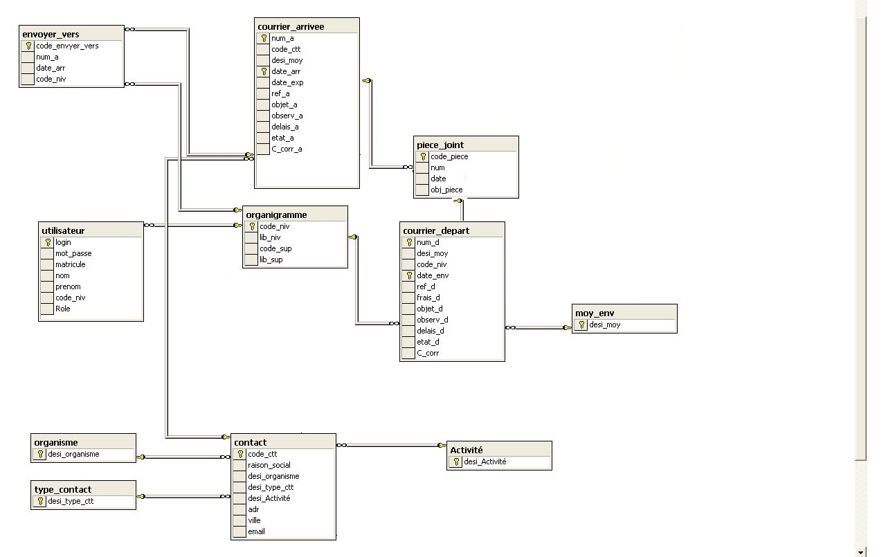
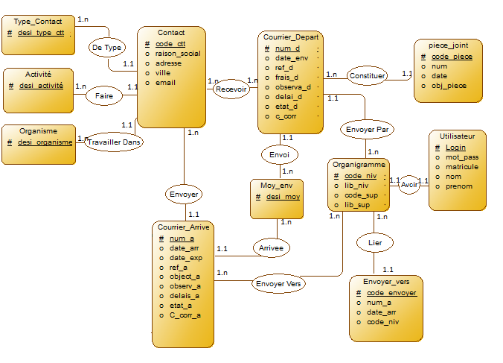
l’organisme d’accueil
La Gestion de courrier
Contexte du projet
Conception et développement de l’application
Réalisation de l’application
Conception et développement de l’application
Méthodes et outils utilisés
La conception (MCD,MLD)
Création de la bases de données
Modèle conceptuel de données
Modèle Logique de données
Méthode de merise et description du SI
Etude préalable
Niveau conceptuel ( MCD , MCT )
Niveau logique et Organisationnel (MLD)

Slide 15
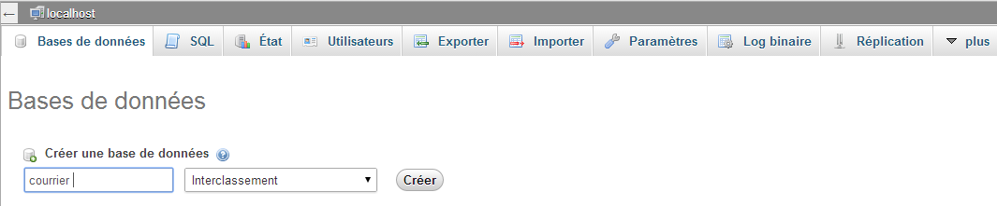
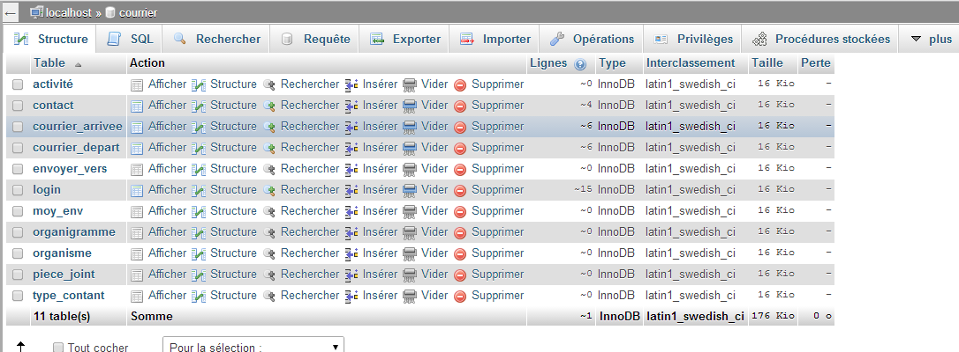
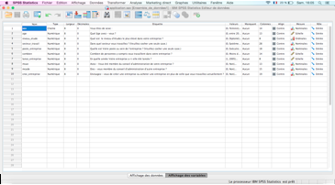
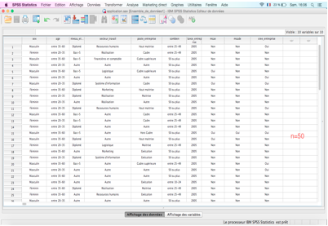
l’organisme d’accueil
La Gestion de courrier
Contexte du projet
Conception et développement de l’application
Réalisation de l’application
Conception et développement de l’application
Méthodes et outils utilisés
La conception (MCD,MLD)
Création de la bases de données
Bases de données avec les tables
Notes:
Cette étape constitue le passage à l’implémentation physique de la base de données. Ces données seront manipulées dans notre application.
Nous allons Créer une base de données s’appelle courrier :
Une fois le nom de la base est créé, il faut créer les tables de la base de données avec les champs de chaque table.

Slide 16
PLAN
1
Présentation de l’entreprise d’accueil
2
L’architecture de l’application
Contexte du projet
Authentification
3
Conception et développement de l’application
Utilisateurs
4
Réalisation de l’application
5
La Gestion de courrier

Slide 17
l’organisme d’accueil
La Gestion de courrier
Contexte du projet
Conception et développement de l’application
Réalisation de l’application
Conception et développement de l’application
Réalisation de l’application
L’architecture de l’application
Authentification
Utilisateurs
Enregistrement
Contact
Modification
Consultation
Suppression
Gestion des courriers
Courrier départ
Enregistrement
Modification
Consultation
Suppression
Courrier arrivé
Enregistrement
Modification
Consultation
Suppression
Notes:
Cette phrase, la plus couteuse, correspond à l’activité la plus importante.
Il s’agit de construire le système et de faire évoluer la vision, l’architecture et les plans de développement jusqu’à l’obtention d’un produit prêt à être testé.

Slide 18
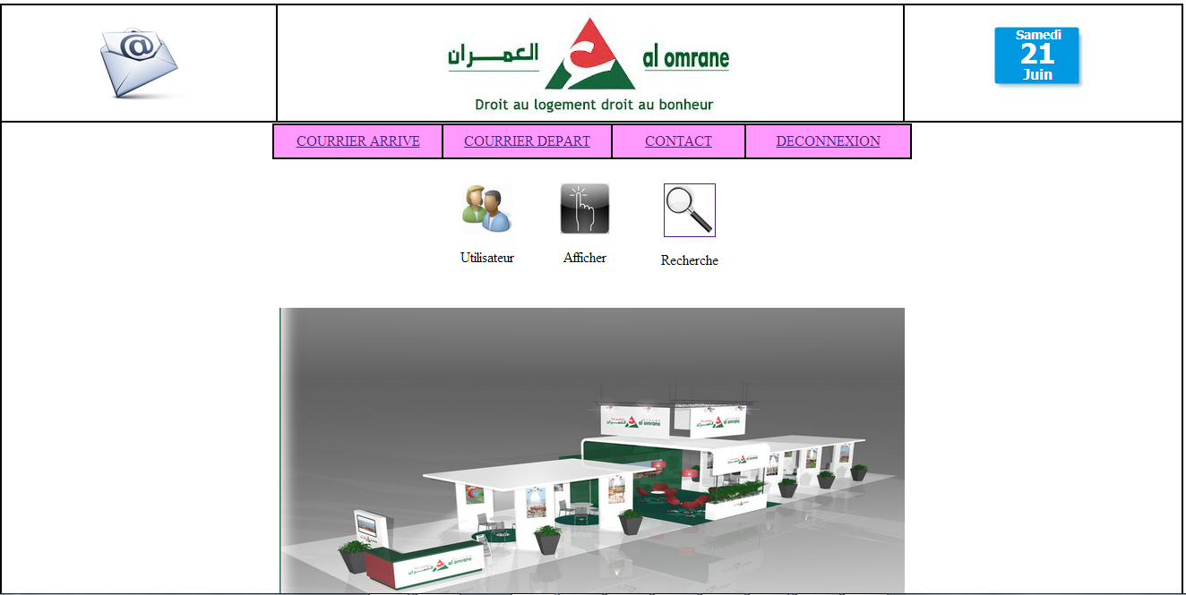
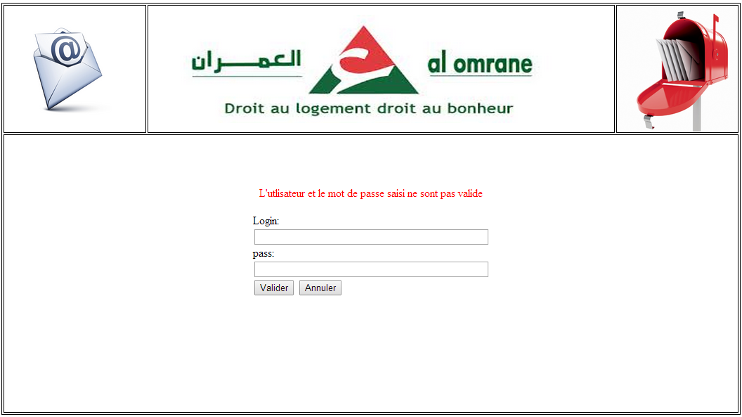

l’organisme d’accueil
La Gestion de courrier
Contexte du projet
Conception et développement de l’application
Réalisation de l’application
Réalisation de l’application
Mesure descriptive
Authentification
Utilisateurs
Menu principale
Le cas d’erreur
Page d’accueil
18

Slide 19
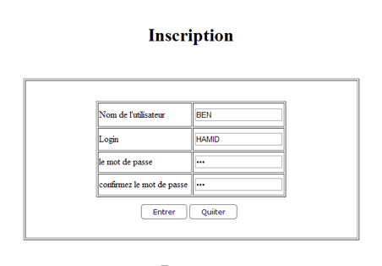
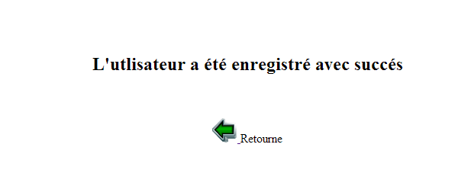
l’organisme d’accueil
La Gestion de courrier
Contexte du projet
Conception et développement de l’application
Réalisation de l’application
Réalisation de l’application
Mesure descriptive
Authentification
Utilisateurs
Ajouter des nouveaux utilisateurs
Notes:
L’utilisateur doit saisir le (Nom- Login-Mot de passe-Confirmer mot de passe).
Cliquer sur le bouton (Entrer) pour l’enregistrement ou bien (Quitter) pour retourner à la page principale de l’application.

Slide 20
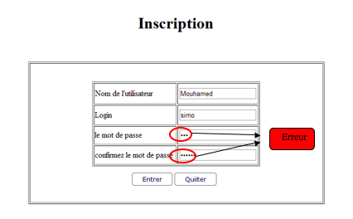
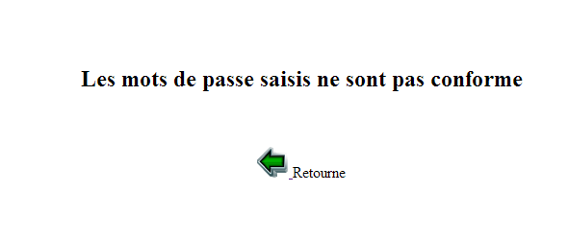
l’organisme d’accueil
La Gestion de courrier
Contexte du projet
Conception et développement de l’application
Réalisation de l’application
Réalisation de l’application
Mesure descriptive
Authentification
Utilisateurs
Le cas d’erreur
Notes:
Si les informations ne sont pas bien ils nous affichent une erreur :

Slide 21
PLAN
1
Présentation de l’entreprise d’accueil
2
Contexte du projet
3
Conception et développement de l’application
4
Réalisation de l’application
5
La Gestion de courrier

Slide 22
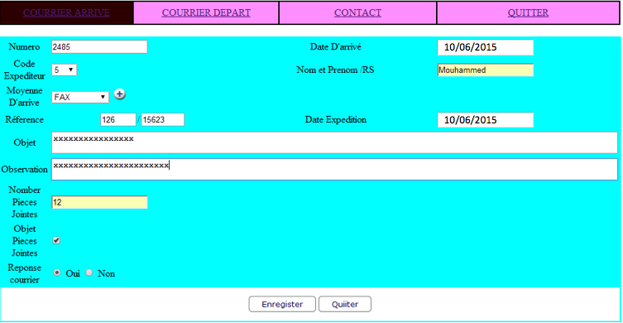
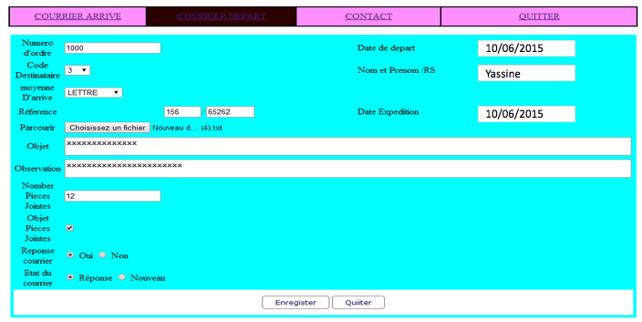
l’organisme d’accueil
La Gestion de courrier
La Gestion de courrier
Contexte du projet
Conception et développement de l’application
Réalisation de l’application
Réalisation de l’application
Enregistrement
Courrier Départ
Courrier Arrivé

Slide 23
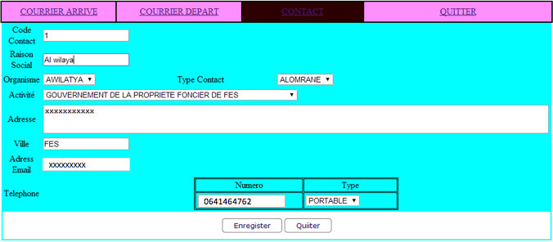
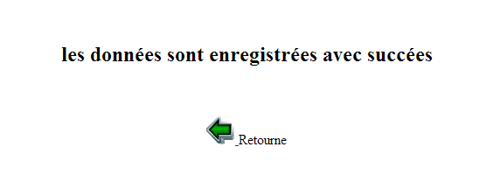
l’organisme d’accueil
La Gestion de courrier
La Gestion de courrier
Contexte du projet
Conception et développement de l’application
Réalisation de l’application
Enregistrement
Contact

Slide 24
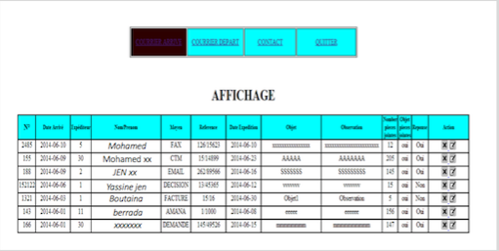
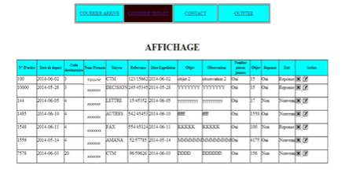
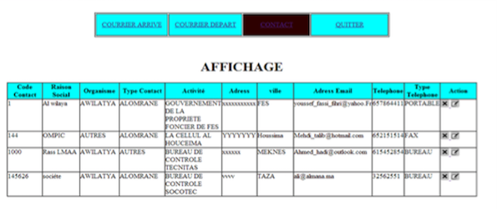
l’organisme d’accueil
La Gestion de courrier
La Gestion de courrier
Contexte du projet
Conception et développement de l’application
Réalisation de l’application
Affichage
Contact
Courrier Départ
Courrier Arrivé

Slide 25
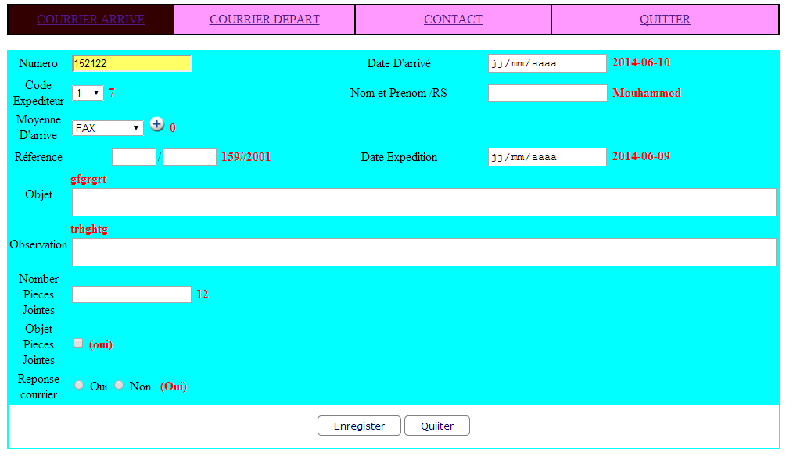
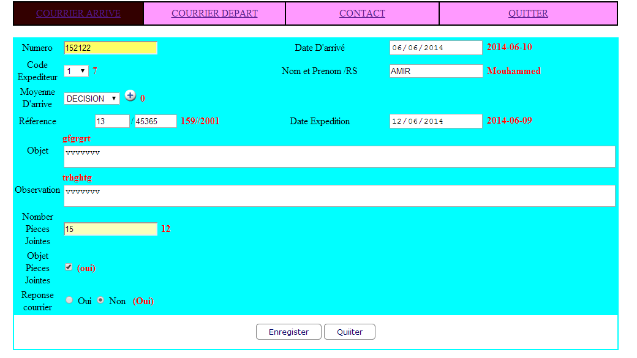
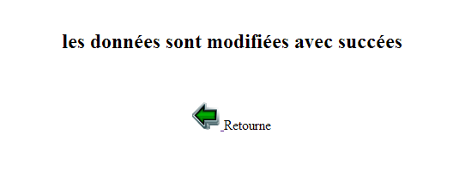
l’organisme d’accueil
La Gestion de courrier
La Gestion de courrier
Contexte du projet
Conception et développement de l’application
Réalisation de l’application
Modification des courriers
Mise à jour

Slide 26
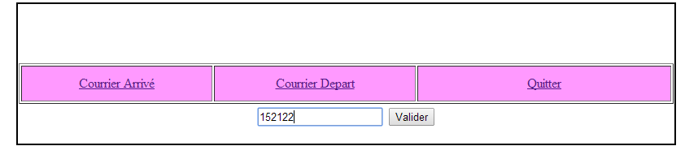
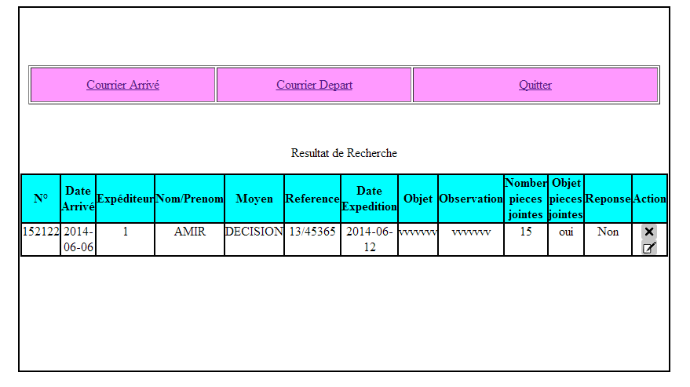
l’organisme d’accueil
La Gestion de courrier
La Gestion de courrier
Contexte du projet
Conception et développement de l’application
Réalisation de l’application
Recherche

Slide 27
Merci de votre attention

Slide 28
La conception et mise en place d’un système Informatique et une application de gestion de couurier
Stage Technique
Option : statistique et informatique décisionnelle
Jury :
BENSLIMANE RACHID
BENSLIMANE MOHAMED
Soutenu le 20/06/2016 par :
JENDARA Yassine

